Slide 2
Между онлайн и офлайн
Максим Гришаков

Slide 3
2000
2016

Slide 4
2000
2016
435
700
млн
млрд

Slide 5
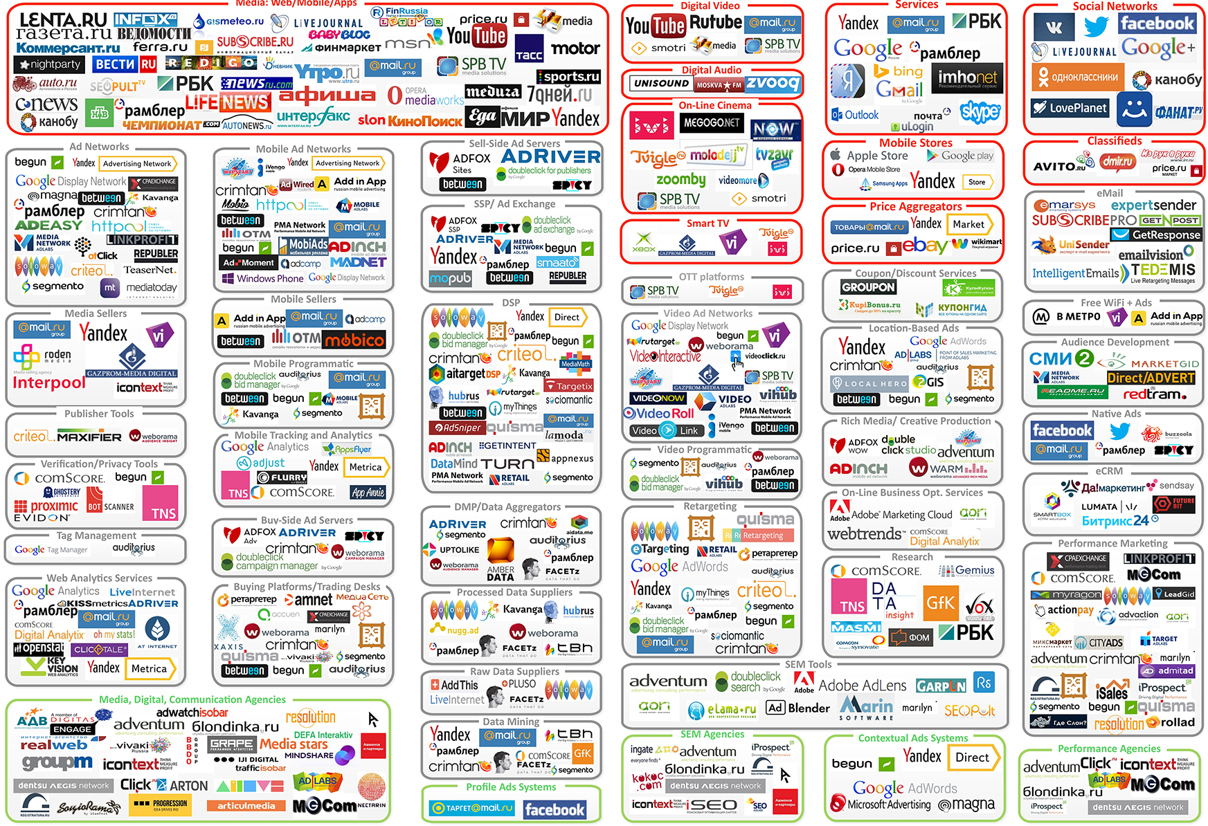
2000
2016
….

Slide 6
2000
2016

Slide 7
2000
2016

Slide 8
Разные люди и разные языки
Brand Awareness and use,
Brand Safety,
GRP, TRP, SOV, Distribution
SOM
Промо, Каталоги, Дистрибуция, Планограмма, Доля полки, КатМан, SKU, ROI
Трафик, конверсии, CPC, CTR, CTO, CPA, LTV
Бренд
Трейд
Digital

Slide 9
Разные бюджеты
97 млрд
210 млрд
90 млрд
?
Интернет
Традиционная реклама
BTL
Листинги

Slide 10
Разные обороты
27 трлн
Офлайн
650 млрд
Онлайн

Slide 11
Один путь покупателя
Узнал
Заинтересовался
Выбрал
Купил
Порекомендовал
Повторно купил

Slide 12
Как связать между собой два мира?

Slide 13
Как объединить два мира
Что мы можем сделать, отталкиваясь от локации пользователя?
Измерять конверсии рекламы в посещения любых мест продаж и в покупки
Создать новые модели ретаргетинга (заходил в ТВ, в конкретный магазин, к полке)
Реализовать механизм персонального продвижения используя технологии машинного обучения
Создать канал общения с покупателем в момент принятия решения о покупке
Строить поведенческие сегменты на основе гео-данных и на их пересечении с другими данными
Строить профили локаций для дальнейшего таргетинга на аудиторию под специфические задачи брендов

Slide 14
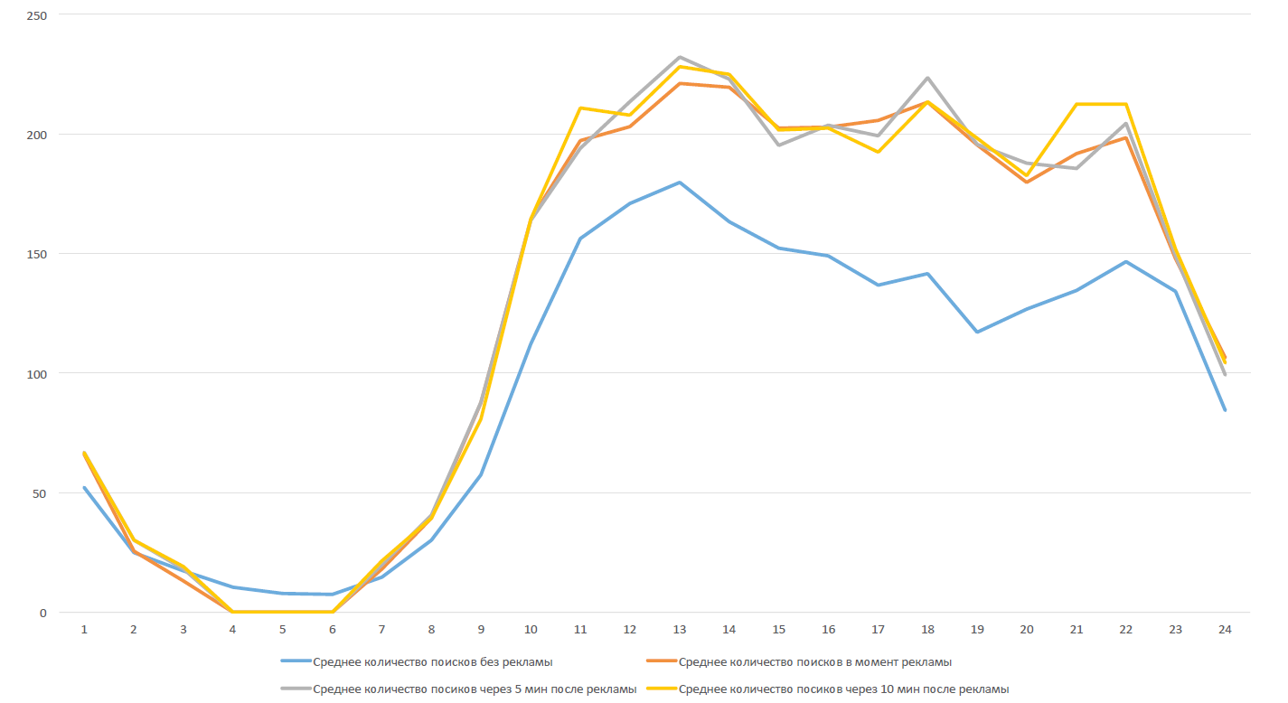
Альтернативный взгляд на измерение эффективности офлайн рекламы
Измерение отклика на офлайн рекламу
Использование данных смотрения видео контента для нацеливания на домохозяйства и отслеживание конверсий
Все технологии, необходимые для этого, присутствуют. Вопрос в готовности рынка.

Slide 15
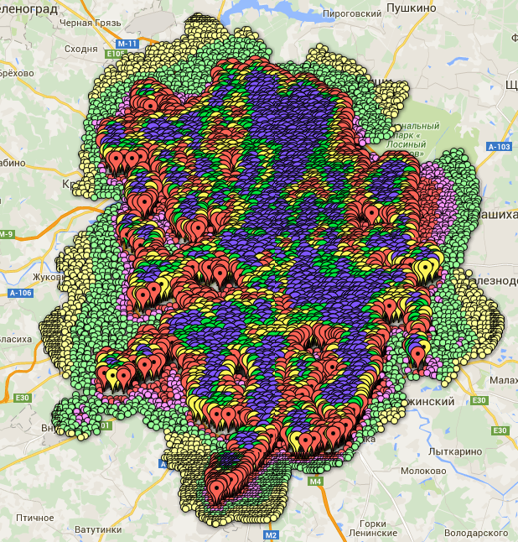
Third-party data
Новые сигналы для геотаргетированной рекламы.
Мы берем данные о продажах в оффлайне от одного из мировых лидеров в этой области – Nielsen
Нацеливаемся на пользователей в разных местах карты, отталкиваясь от этих данных
Исходя из динамики данных измеряем эффективность кампаний.

Slide 16
Что делать с гео-данными

Slide 17
Что делать с гео-данными
Данные о перемещениях пользователя сами по себе много значат
С одной стороны, есть ряд источников данных о местоположении пользователей
С другой – базы геоданных в России
Мы объединяем эти два датасета, сравнивая историю местоположения пользователей с категориями локаций в реальном мире
Полученные поведенческие (в офлайне!) сегменты могут применяться как для геоконтекстной рекламы в онлайне, так и для создания сегментов для нацеливания

Slide 18
Базовые омни-канальные продукты
После определения локации онлайн-пользователя в оффлайне
Видим пользователя и его координату
Измеряем эффект от онлайн-рекламы
Показываем ему рекламу в он-лайне сейчас
Показываем ему рекламу в онлайне потом
Атрибутируя увеличение пешеходного трафика к кампании в интернете
Проблема с инвентарем, но есть разные методы работы с этим
Offline-to-online ретаргетинг: видим в офф-лайне, догоняем в он-лайне

Slide 19
Персонализированные предложения
25%

Slide 20
Персонализированные предложения
Гиперлокальность – это когда с точностью до метра и секунды.
25%
Гиперлокальная рекламая – на уровне торгового зала
Проводится интеграция с платформами digital signage и с программами лояльности
Отслеживая в реальном времени перемещение потребителей относительно товарных зон – проводится аукцион среди брендов
По POS- и CRM-данным измеряется эффективность коммуникаций и конверсии

Slide 21
Omni-channel и omni-device
Определенным людям
В определенное время
В определенном месте
Определенное сообщение
На определенном устройстве
Определенное предложение
Для определенного канала продаж
На основе определенных данных

Slide 22
Маркетолог будущего настоящего
Brand Awareness,
Brand Safety, Distribution?
GRP, TRP, SOV, Промо, Планограмма, SKU, ROI, Трафик, конверсии, CPC, CTR, CTO, CPA, LTV, SOM
Brand Awareness,
Brand Safety,
GRP, TRP, SOV,
Промо, Планограмма, SKU, ROI
Трафик, конверсии, CPC, CTR, CTO, CPA, LTV
Бренд
Трейд
Digital
Маркетолог

Slide 23
Market
Real estate
Navigator
Taxi
News
Maps
Auto
Public transport
Vertical services
Geo-info services
Afisha
Money
Kinopoisk
Media services
Search engine
Personal services
Mail
Music
Disk
Software
Advertising services
Metrica
Elements
Display Ad
Direct
Browser
APIs
Metrica
Punto-Switcher
Market
For developers
Notes:
Тут важно показать что поиск в основе всего и выравнить фигурки

